Slide 1
Lógica de Predicados
:
HOMEM DE FERRO (FILMES)

Slide 2
Lógica Proposicional x Lógica de Predicados;
Predicado x Função;
O que é uma Assinatura;
O que é um Modelo;

Slide 3
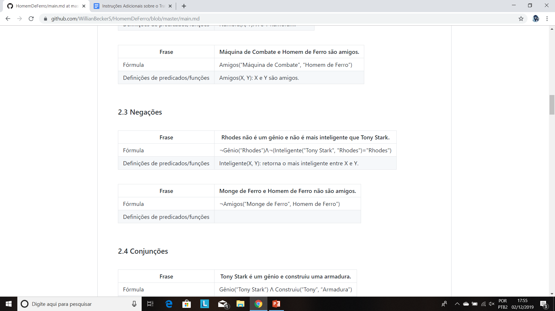
Exemplo de Frase: Negação

Slide 4
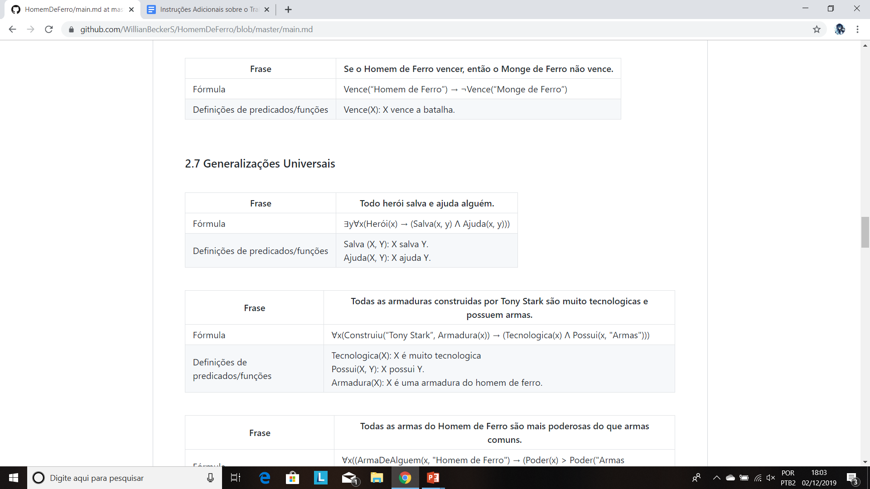
Exemplo de Frase: Generalização Universal

Slide 5
Obrigado pela atenção!!!

